Slide 1

TỔNG QUAN VỀ WORDPRESS CMS
ThS. Trần Thị Minh Thảo

Slide 2
Nội dung
Giới thiệu hệ quản trị nội dung CMS
Giới thiệu WordPress CMS
Dự án Website
Cài đặt WordPress CMS

Slide 3


Mục tiêu
Nắm được tổng quan về hệ thống quản trị nội dung CMS, WordPress CMS
Nắm vững và vận dụng thành thạo cài đặt WordPress CMS
Dự án website

Slide 4
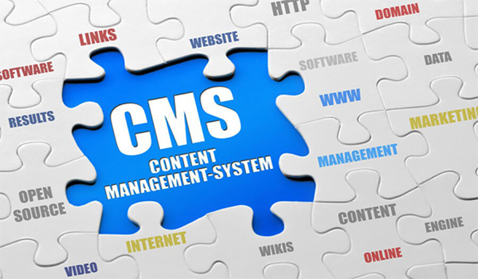
GIỚI THIỆU HỆ QUẢN TRỊ NỘI DUNG CMS

Slide 5
CMS – Content Management System
CMS viết tắt của Content Management System là hệ quản trị nội dung của trang web, có chức năng điều khiển tất cả hoạt động về nội dung, thông tin của website. Những nội dung này bao gồm tin tức, hình ảnh, video, danh mục, thông liên hệ,… trên trang web. Đặc biệt, với các CMS nâng cao, người dùng còn có thể chỉnh sửa, phân loại danh mục, thậm chí thay đổi hiển thị giao diện và nhiều thao tác phức tạp khác trên website.

Slide 6
Chức năng chính của CMS
CMS có vai trò quan trọng trong việc điều khiển và vận hành trang web. Với các chức năng cơ bản như sau:
Tạo, lưu trữ các nội dung trên trang web
Chỉnh sửa, thêm, bớt nội dung
Chuyển và chia sẻ nội dung
Quản lí và phân quyền người dùng

Slide 7
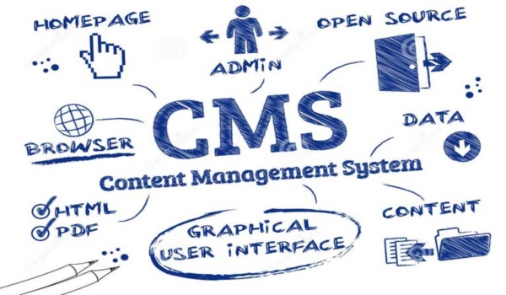
Tại sao cần sử dụng CMS?

Slide 8
Tại sao cần sử dụng CMS?
CMS mang đến khá nhiều lợi ích cho cá nhân lẫn doanh nghiệp. Do đó vì 3 lý do dưới đây, CMS đang trở nên khá quan trọng:
Giúp website trở thành kênh marketing hiệu quả
Giúp cập nhật nội dung
Đảm bảo, duy trì tính nhất quán cho doanh nghiệp

Slide 9
CMS hoạt động như thế nào?
Khi xây dựng một trang web, người dùng phải thực hiện 2 bước:
Xác lập giao diện bên ngoài (front-end)
Quản lý hệ thống bên trong (back-end)
Bằng nhiều ngôn ngữ lập trình khác nhau, như CSS, JavaScript (cho front-end) và PHP, Python, JavaScript (cho back-end),…

Slide 10
CMS hoạt động như thế nào?
Với CMS, quy trình này sẽ được giản lược hơn. Bằng cách xây dựng hệ thống quản lý với giao diện chạy trực tiếp trên trình duyệt, người dùng sẽ sử dụng content editor để tạo bài viết, trang web, xuất bản thông tin,… thay vì viết code như trước đó. Ngoài ra, với hệ thống này, để chèn nội dung, người dùng không cần phải trực tiếp truy cập vào server. Họ chỉ cần chỉnh sửa qua giao diện quản lý được cài đặt sẵn.

Slide 11
Các đặc điểm chính của Web CMS
Đơn giản hóa việc xuất bản nội dung đến các trang Web và các thiết bị di động
Là công cụ hữu hiệu để xây dựng một Website mạnh, tối ưu trên nhiều phương diện, hỗ trợ giao diện đẹp mắt
Dễ dàng xây dựng web mà không nhất thiết phải là một lập trình viên hay có trình độ chuyên sâu về HTML, CSS hoặc thiết kế đồ họa

Slide 12
Một số CMS
Web CMS (chương trình quản lý nội dung website): WordPress, Joomla, NukeViet, phpBB…
Publication CMS (chương trình quản lý và xuất bản các loại ấn phẩm trực tuyến): SPIP tại địa chỉ http://spip.net
Billing CMS (chương trình quản lý thu chi ngân sách) tại địa chỉ http://www.cmssale.com

Slide 13
Learning CMS (chương trình quản lý đào tạo trực tuyến): Moodle tại địa chỉ http://moodle.org
Hãy cho biết loại CMS nào phổ biến nhất????

Slide 14
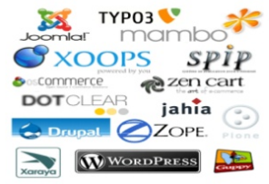
Các Web CMS phổ biến
WordPress
Joomla
Drupal
NukeViet,….
Trong số những Web CMS trên thì WordPress CMS được coi là một Web CMS mạnh và linh hoạt, là công cụ hữu hiệu để xây dựng và quản lý Web, được đông đảo người dùng trên thế giới sử dụng

Slide 15
WEB TĨNH | WEB CMS
Dễ dàng xây dựng các trang Web ban đầu | Tạo các trang Web ban đầu mất khá nhiều thời gian do phải xây dựng hạ tầng hệ thống cần cài đặt tương đối lớn. Ngoài ra, người dùng cần phải thiết lập các CSDL và khởi tạo giao diện (template) trước khi xây dựng trang Web
Nội dung tĩnh, người dùng cần có kiến thức chuyên môn để có thể thay đổi nội dung; cần phải thay đổi riêng lẻ nhiều nội dung trên từng trang | Nội dung linh động, có thể chỉnh sửa, thay đổi mà không cần tới kiến thức chuyên môn, có thể thay đổi đơn lẻ có thể áp dụng cho toàn bộ Website
Thêm các tính năng mới rất khó khăn và cần tới các custom code | Hầu hết các CMS đều có những thành phần mở rộng và được plug-in vào website một cách dễ dàng

Slide 16

GIỚI THIỆU WORDPRESS CMS

Slide 17
WordPress CMS
WordPress là một hệ quản trị nội dung mã nguồn mở. WordPress được viết bằng ngôn ngữ PHP và kết nối tới cơ sở dữ liệu MySQL, cho phép người sử dụng có thể dễ dàng xuất bản các nội dung của họ lên Internet
Dễ sử dụng với khả năng mở rộng và tùy biến cao là một trong những ưu điểm đưa WordPress trở thành một trong những phần mềm làm website phổ biến nhất thế giới

Slide 18
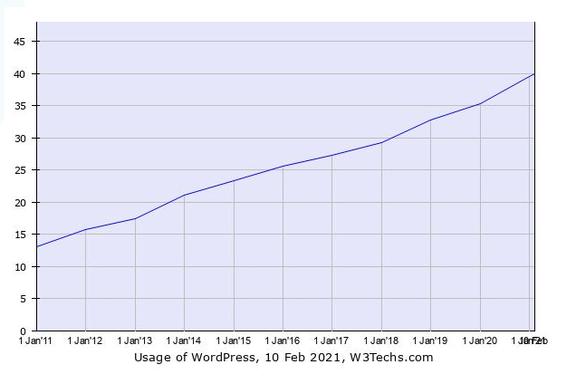
WordPress đã chiếm hơn 40% số lượng Websites
trên toàn cầu

Slide 19
Sự phát triển qua các phiên bản
WordPress 1.0 “Miles Davis” bắt đầu hỗ trợ SEO tốt hơn với các đường dẫn thân thiện
WordPress 1.5 “Billy Strayhorn” cho phép tạo các Pages, chức năng này được sử dụng tạo các trang như “Giới thiệu” hay “Liên hệ”
WordPress 2.0 “Duke Ellington” bổ sung WYSIWYG Editing sử dụng thư viện TinyMCE nổi tiếng

Slide 20
WordPress 2.3 “Dexter Gordon” lần đầu xuất hiện chức năng rất được yêu thích là “Tags”
WordPress 2.7 “John Coltrane” có sự thay đổi lớn ở giao diện back-end. Phần admin menu được chuyển từ dạng ngang - bên trên sang dạng dọc - phía bên trái
WordPress 3.0 “Thelonious” tích hợp sẵn WordPress MU vào core

Slide 21
WordPress 3.5 “Elvin Jones” được tích hợp thêm các class mới là WP_Comment_Query, WP_User_Query giúp cho việc truy vấn đơn giản hơn
WordPress 3.8 “Parker” là một bản cập nhật lớn cho giao diện quản trị back-end
WordPress 4.0 “Benny” tối ưu trải nghiệm cho Editor
WordPress 4.4 “Clifford” hỗ trợ nền tảng REST API, Term Metadata và Responsive Images

Slide 22
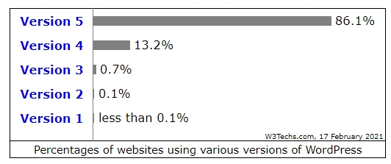
Hiện nay, phiên bản mới nhất là 5.6

Slide 23
Những đặc điểm, tính năng nổi bật
Plugin phong phú và không ngừng cập nhật, ngoài ra người dùng có thể tự viết Plugin hoặc thay đổi mã nguồn WordPress
Được phát triển trên nhiều ngôn ngữ (có hỗ trợ TV)
Cập nhật phiên bản liên tục, cộng đồng hỗ trợ lớn
Có hệ thống Theme phong phú, nhiều Theme chuyên nghiệp có khả năng SEO tốt

Slide 24
Việc quản lý blog, quản lý các bài viết rất thuận tiện giống như các phần mềm thiết kế website chuyên nghiệp
Thể hiện các tệp PDF, DOC, Powerpoint ngay trên nội dung bài viết. Đặc biệt tích hợp sẵn Latex – công cụ soạn thảo công thức toán học, giúp người sử dụng có thể viết công thức toán học ngay trên blog

Slide 25
WordPress có những Widget (ứng dụng tạo thêm) như :
Thống kê số lượt truy cập blog
Các bài mới nhất
Các bài viết nổi bật nhất
Các comment mới nhất
Liệt kê các chuyên mục
Liệt kê các Trang
Danh sách các liên kết
Liệt kê số bài viết trong từng tháng…

Slide 26
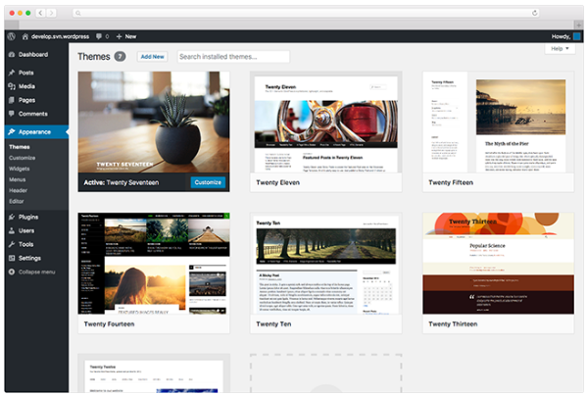
Các thành phần của WordPress
Themes WordPress
WordPress Plugin
Widget
Tag

Slide 27
WordPress.com
WordPress.com là dịch vụ viết blog miễn phí sử dụng mã nguồn WordPress, khi đăng ký tài khoản tại WordPress.com sẽ có một tên miền dạng example.WordPress.com
Khi sử dụng blog tại WordPress.com, ta không sử dụng được những tính năng quan trọng của WordPress như không cài được Plugin, không tùy chỉnh được code của giao diện, Settings rất hạn chế

Slide 28
WordPress.org
WordPress.org là trang chủ chính thức của mã nguồn WordPress, cho phép người dùng tải xuống và tự cài đặt mã nguồn WordPress lên host của mình (Self-Hosted)
WordPress Self-Hosted cho phép người dụng có quyền cài đặt thêm các thành phần mở rộng (plugins) và các chủ đề, hay còn gọi là giao diện (themes) từ bên ngoài, điều mà ở WordPress.com không thể làm được

Slide 29
CÀI ĐẶT WORDPRESS CMS

Slide 30
Các bước cài đặt
Bước 1: Cài đặt localhost với XAMPP
Bước 2: Các bước cài đặt WordPress CMS

Slide 31
Localhost
Localhost là từ ghép của hai chữ “local” và “host“. Local dịch theo nghĩa IT là máy tính của bạn, Host theo nghĩa IT là máy chủ. Vậy localhost nghĩa là một máy chủ được vận hành trên máy tính của bạn
Localhost bao gồm nhiều ứng dụng đi kèm với nhau và tất cả các ứng dụng đó sẽ kết hợp với nhau để tạo ra một môi trường có thể chạy mã nguồn WordPress trên máy tính

Slide 32
Localhost bao gồm:
Phần mềm Webserver tên Apache
Phần mềm PHP để xử lý mã PHP
Phần mềm MySQL Server
Phần mềm PHPMyAdmin để xem và quản lý cơ sở dữ liệu MySQL

Slide 33
Vận hành localhost
Khi cài đặt Localhost vào máy tính rồi, thì máy tính đã có một phần mềm Webserver để chạy ứng dụng website với địa chỉ là http://127.0.0.1. Đây là địa chỉ IP dạng localhost, ngoài ra có thể chạy localhost với đường dẫn là http://localhost

Slide 34
Hướng dẫn cài đặt localhost
Để cài Localhost, ta dùng phần mềm XAMPP vì:
XAMPP hoàn toàn miễn phí
XAMPP là chương trình tạo máy chủ Web (Web Server)
XAMPP tích hợp sẵn Apache, PHP, MySQL, FTP Server, Mail Server....
XAMPP có chương trình quản lý tiện lợi, cho phép bật, tắt, khởi động các dịch vụ máy chủ bất kỳ lúc nào

Slide 35
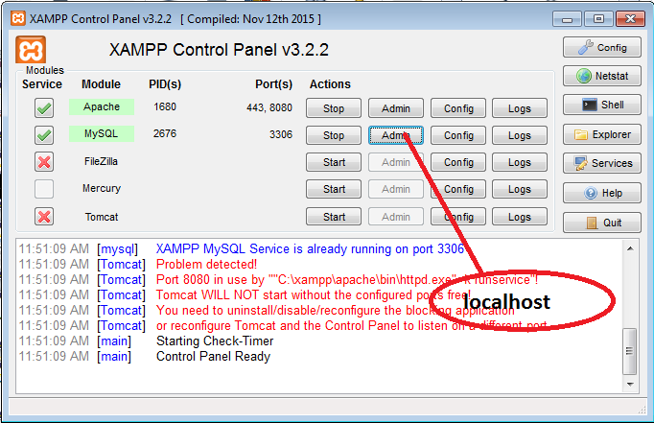
Khởi động XAMPP
Start → XAMPP →XAMPP Control Panel

Slide 36
Thao tác trên localhost
Thao tác với tập tin và thư mục
Tạo CSDL với MySQL

Slide 37
Các bước cài đặt WordPress CMS
Bước 1: Tải mã nguồn từ website WordPress.org
https://WordPress.org/latest.zip
Bước 2: Copy mã nguồn WordPress vào localhost
Bước 3: Tạo mới CSDL
Bước 4: Chạy website để cài đặt, lưu ý các thông tin: Site title, username, password

Slide 38
DỰ ÁN WEBSITE

Slide 39
Dự án
Xây dựng Website giới thiệu Doanh nghiệp
Xây dựng Website Tin tức
Xây dựng Website Bán hàng
https://thietkeweb9999.com/mau-thiet-ke-web

Slide 40
Tóm tắt
CMS là giải pháp hữu hiệu và tiên tiến giúp người dùng tạo và xuất bản hệ thống tài liệu hay các nội dung khác trên một môi trường hiển thị nhất định
WordPress CMS: đặc điểm, các chức năng chính, các thành phần cơ bản của website WordPress
Cài đặt WordPress CMS
Giới thiệu dự án Website
Notes:
i

Slide 41
Câu hỏi ôn tập
Hệ quản trị nội dung CMS là gì? Hãy kể tên các loại CMS phổ biến mà em biết
Hãy trình bày các đặc điểm chính của Web CMS
Hãy trình bày các thành phần của WordPress
Cài đặt WordPress CMS trên máy tính cá nhân

Slide 42

Câu hỏi và thảo luận

